Slide 1
Kontrola ve veřejné sféře
David Vávra
14. října 2016

Slide 2
Subjekty veřejné sféry
Státní správa
- stát, obecní a krajské úřady
Samospráva
- obce, kraje
Neziskové organizace

Slide 3
Stát
Veřejnoprávní korporace
pro zajištění svých funkcí zřizuje systém správních úřadů, které:
- aplikují akty vládnutí v praxi (finanční úřady, katastrální úřady, úřady práce)
- zajišťují pořádek (soudy, bezpečnostní sbory)
- drží a spravují majetek (ÚZSVM, ŘSD, státní podniky)
- sektorově zajišťuje další úkoly (zdravotní pojištění)
vrchnostenské postavení x souřadné postavení
pravidla pro uplatnění státní moci jsou obsažena v Ústavě

Slide 4
Obce a kraje
samostatná a přenesená působnost
zřizování servisních organizací
- hospodářské využívání svého majetku
- zabezpečení veřejně prospěšných činností
příspěvkové organizace
školská zařízení
zdravotnická zařízení

Slide 5
Privátní subjekty
korporace – personální substrát
korporace
spolek
fundace – majetkový substrát
nadace
nadační fond
ústav
Církve a jimi založené právnické osoby
Diakonie ČCE
Charita Česká republika

Slide 6
Co je veřejná správa?
označuje činnost, kterou vykonávají správní úřady, orgány územní nebo zájmové samosprávy nebo jiné subjekty na základě zákonů a k jejich provedení.
je souhrnným pojmem, který zahrnuje státní správu a samosprávu.
není všeobsažná pozitivní definice, pouze negativní

Slide 7
Orgány veřejné správy
Vláda
Ministerstva
Jiné správní úřady
Orgány územní samosprávy

Slide 8
ÚOSS
Český statistický úřad
Český úřad zeměměřický a katastrální
Český báňský úřad
Úřad průmyslového vlastnictví
Úřad pro ochranu hospodářské soutěže
Správa státních hmotných rezerv
Státní úřad pro jadernou bezpečnost
Národní bezpečnostní úřad
Energetický regulační úřad
Úřad vlády České republiky
Český telekomunikační úřad

Slide 9
Úřady s celostátní působností
Ne vše, co se podle názvu či jinak tváří, že je ÚOSS, ÚOSSem je!
Úřad práce ČR - úřad s celostátní působností, jehož nadřízeným správním orgánem je MPSV
Státní pozemkový úřad – úřad s celostátní působností, jež je podřízen MZe

Slide 10
Nižší stupně státní správy
Věcná působnost – vymezena v zákonech (finanční úřady, katastrální úřady, úřady práce, ČOI, ČIŽP, OIP, ČŠI, SZPI, … )
Územní působnost – u různých úřadů stanovena různě, rovněž stanovena v zákoně
První/základní místní úroveň:
- okres – ČSSZ, soudy, státní zastupitelství
- kraj „vz. 2000“ – katastrální úřady, finanční úřady, ČŠI
- dva kraje „vz. 2000“ – SUIP

Slide 11
Územní uspořádání ČR „vzor 2000 “

Slide 12
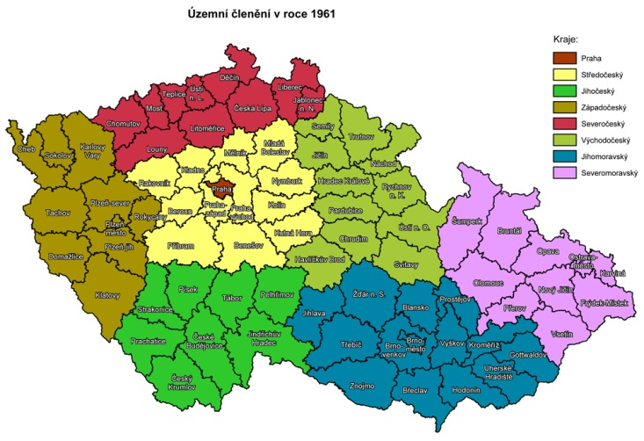
Územní uspořádání ČR „vzor 1961“

Slide 13
Hranice krajů a zemské hranice

Slide 14
„Působnost“ katastrálních úřadů a úřadů ČSSZ v JmK
ČSSZ
Katastrální úřady
Blansko
Brno(-město)
Brno-venkov
Břeclav
Hodonín
Vyškov
Znojmo
Blansko
Boskovice
Brno-město
Brno-venkov
Břeclav
Hodonín
Hustopeče
Kyjov
Mikulov
Vyškov
Znojmo

Slide 15
„Působnost“ finančních úřadů a úřadů práce v JmK
Finanční úřady
Úřady práce
Brno I – IV
Brno-venkov
Blansko
Boskovice
Břeclav
Hodonín
Hustopeče
Ivančice
Kyjov
Tišnov
Veselí nad Moravou
Vyškov
Znojmo
Brno-město
Blansko
Boskovice
Břeclav
Bučovice
Hodonín
Hustopeče
Ivančice
Kyjov
Mikulov
Moravský Krumlov
Pohořelice
Rosice
Slavkov u Brna
Šlapanice a Kuřim
Tišnov
Veselí nad Moravou
Vyškov
Znojmo
Židlochovice

Slide 16
Obce a kraje a výkon státní správy
Smíšený model územní veřejné správy
Současný model funguje od roku 2003
- krajské úřady a 3 druhy obecních úřadů
Samostatná a přenesená působnost

Slide 17
Smíšený model
Společný výkon územní samosprávy a územní státní správy územními samosprávnými korporacemi (v ČR obce a kraje)
Samostatná působnost
- samostatné spravování vlastních záležitostí (typicky správa majetku)
Přenesená působnost
výkon státní správy, kterou stát přenesl na obce
Cílem decentralizace a dekoncentrace výkonu státní správy

Slide 18
Deklarované výhody smíšeného modelu
„Vše pod jednou střechou“
– možnost koordinace
Odstupňovaná velikost správních obvodů
- jinak velký obvod je třeba pro stavební úřad a jinak pro matriční úřad
Blízkost státní správy občanům
- v minulosti 76 okresů + 10 obvodů v Praze
- dnes 205 „malých“ okresů (trojkové obce)

Slide 19
Organizační aspekty
Velký počet malých obcí – kvalita x kvantita
Kategorizace obcí a jejich obecních úřadů
- obecní úřad
Silniční správní úřad
- pověřený obecní úřad
Matriky, Stavební úřady
- obecní úřad s rozšířenou působností
Vše zmíněné + živnostenský úřad, vodoprávní, …

Slide 20
Výjimky v organizaci
Matriční úřady
Vyhláška č. 207/2001 Sb., kterou se provádí zákon č. 301/2000 Sb., o matrikách, jménu a příjmení a o změně některých souvisejících zákonů
Stavební úřady
Vyhláška č. 544/2006 Sb., kterým se uveřejňuje podle § 117 odst. 2 zákona č. 50/1976 Sb., o územním plánování a stavebním řádu (stavební zákon), ve znění pozdějších předpisů, seznam krajských a obecních úřadů, které jsou stavebními úřady ke dni 1. listopadu 2006

Slide 21
Přiblížila se (kvalitní) státní správa občanům?
Příklad z Tišnovska – na které úřady se obrací občan z obce Osiky
OÚ Osiky – Silniční správní úřad (0-1x žádost/život) (do 1 km)
ÚMě Lomnice – Stavební úřad (1-2x žádost/život) (cca 8 km)
MěÚ Tišnov – občanské, řidičské průkazy, pasy (10x a více žádostí/život) (cca 16 km)

Slide 22
Příklad z Tišnovska

Slide 23
Malá kvalita státní správy
Typický příklad – Silniční správní úřady a rozhodování o existenci veřejně přístupné účelové komunikace
- prolínání veřejného a soukromého práva,
- sporné řízení,
- nepříliš časté řízení.
Kritika ze strany ombudsmana i Ministerstev vnitra a dopravy

Slide 24
Prolínání samostatné a přenesené působnosti
Hranice mezi přenesenou a samostatnou působností musí být jednoznačná
rozlišení působnost v právních předpisech
rozlišení působnosti personálně

Slide 25
Prolínání působností
Ve faktické činnosti dochází často k prolínání
- územní plánování
- správní řízení, jejichž účastníkem je obec, jejíž obecní úřad rozhoduje
Obecní úřad bez tajemníka = úřad řídí starosta
Prostor pro korupci

Slide 26
Podjatost
obce ve vlastních věcech zároveň navrhovateli i rozhodujícími vykonavateli veřejné správy
Správní orgán zastoupený úředníkem pověřeným v rámci organizačního uspořádání výkonem státní správy na určitém úseku
Obec reprezentovaná pověřenou osobou, která je také součástí obecního úřadu a často úředníkem téhož odboru, který je příslušný k rozhodnutí ve věci

Slide 27
Je zaměstnanec obecního úřadu automaticky podjatý, pokud je účastníkem řízení obec?
Usnesení rozšířeného senátu NSS ze dne 20. 11. 2012, č.j. 1 As 89/2010-119:
„ … v dané věci je nutno nalézt takové řešení, které na jedné straně zohlední skutečnost, že „systémové riziko podjatosti“ dané uvedeným zaměstnaneckým poměrem samo o sobě představuje významné potenciální nebezpečí pro nestrannost rozhodování orgánů územních samosprávných celků jako správních orgánů, avšak na druhé straně vezme v úvahu, že zdaleka ne ve všech případech se toto nebezpečí vskutku projeví. Rozšířený senát proto dospěl k závěru, že v případech, kdy rozhoduje úředník územního samosprávného celku ve věci, která se přímo nebo nepřímo týká tohoto celku, není a priori vyloučen z rozhodování pro svoji „systémovou podjatost“, avšak je u něho dáno „systémové riziko podjatosti“, kvůli němuž je třeba otázku jeho případné podjatosti posuzovat se zvýšenou opatrností oproti věcem, které se zájmů územního samosprávného celku nijak nedotýkají .“

Slide 28
Demontáž smíšeného modelu?
Přesun rozhodování o všech sociálních dávkách z obecních úřadů na úřady práce
Konec Stavebních úřadů?

Slide 29
Kontrola veřejné správy
Vnitřní
– kontrola uvnitř konkrétního specializovaného úseku státní správy
Vnější
– (specializovanou) institucí mimo strukturu daného úseku státní správy, nebo zástupci veřejnosti

Slide 30
Vnitřní kontrola výkonu veřejné správy
Instanční kontrola – nejčastěji ve správním řízení skrze řádné a mimořádné opravné prostředky podle zákona č. 500/2004 Sb., správní řád, a podnětu proti nečinnosti
- správní orgán nerozhodl špatně, nebo vůbec
Kontrola a dozor nad výkonem přenesené působnosti obce (kraje)
- kontrola přenesené působnosti
- dozor nad nařízeními obce

Slide 31
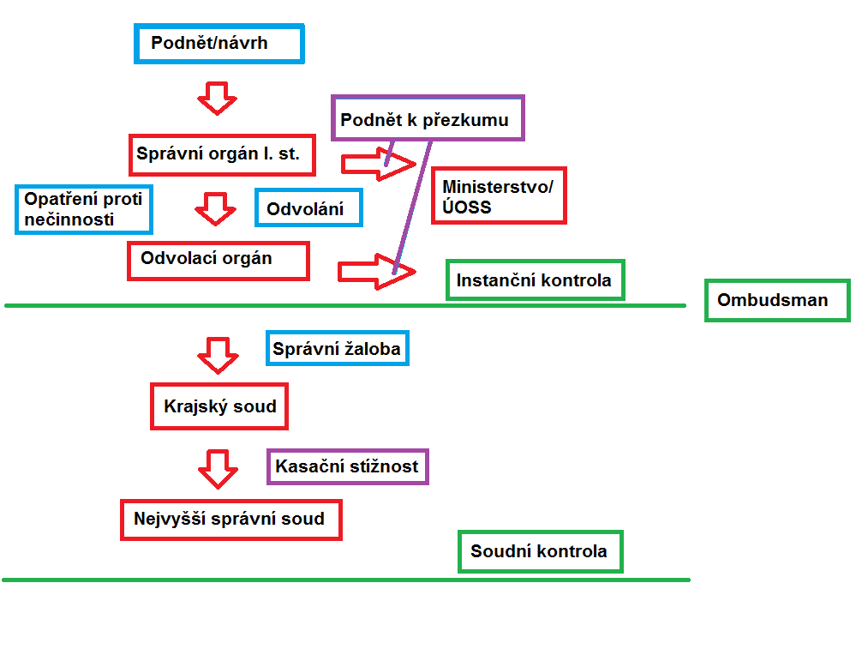

Slide 32
Vnější kontrola
Parlamentní
- Parlament
- Ombudsman (x Nejvyšší kontrolní úřad)
Soudní
- Správní/civilní soudnictví (NSS/NS)
- Ústavní soud
Veřejnost
- zákon č. 106/1999 Sb., o svobodném přístupu k informacím
- kontrolní oprávnění občana vůči obci a kraji
Administrativní/úřední
- Nejvyšší kontrolní úřad
- Ministerstvo vnitra

Slide 33
Parlament
Zejména ve vztahu k vládě:
Vyslovení důvěry
Vyslovení nedůvěry
Schvalování rozpočtu
Interpelace

Slide 34
Ombudsman
Specializovaný kontrolní orgán
Není zakotven v Ústavě, pouze na základě zákona
Ochrana osob před jednáním úřadů a dalších institucí pokud je v rozporu s právem, neodpovídá principům demokratického právního státu a dobré správy
Národní preventivní mechanismus proti mučení a jinému krutému, nelidskému či ponižujícímu zacházení nebo trestání
Ochrana před diskriminací

Slide 35
Ombudsman
Ombudsman působí k ochraně osob před jednáním úřadů a dalších institucí uvedených v tomto zákoně, pokud je v rozporu s právem, neodpovídá principům demokratického právního státu a dobré správy, jakož i před jejich nečinností, a tím přispívá k ochraně základních práv a svobod.
Mimo působnost – hospodaření s majetkem státu, orgány činné v trestním řízení, rozhodovací činnost soudů, …

Slide 36
Ombudsman
Šetření na základě podnětů, z vlastní iniciativy
Žádné speciální nástroje
mimořádné opravné prostředky podle správního řádu
žaloba ve veřejném zájmu (pouze jednou)
Zpráva o činnost předkládaná PS PČR
Význam ombudsmana?

Slide 37
Správní soudnictví
Nezákonnou nebo nesprávnou činností
Krajské soudy a Nejvyšší správní soud
Řešení žalob proti nezákonnému rozhodnutí správního orgánu
Potřeba vyčerpat řádné opravné prostředky
Mimořádný opravný prostředek – kasační stížnost

Slide 38
Civilní soudnictví
Přezkoumání rozhodnutí správního orgánu o sporu nebo o jiné právní věci, která vyplývá ze vztahů soukromého práva
Menšina
Zejména jde např. o
rozhodnutí katastrálního úřadu o zamítnutí vkladu práva do katastru nemovitostí
rozhodnutí pozemkového úřadu o neschválení dohody o vydání nemovitosti
rozhodnutí o náhradě za vyvlastnění

Slide 39
Ústavní soud
Rozhoduje o zrušení zákonů, nebo jejich jednotlivých ustanovení, jsou-li v rozporu s ústavním pořádkem, a o zrušení jiných právních přdpisů nebo jejich jednotlivých ustanovení, jsou-li v rozporu s ústavním pořádkem, nebo zákonem
Není běžnou další instancí – nezkoumá nutně korektnost aplikace každého zákonného ustanovení
Pouze porušení přímo ústavně zaručených práv

Slide 40
Nejvyšší kontrolní úřad
nezávislý orgán
vykonává kontrolu hospodaření se státním majetkem a plnění státního rozpočtu
mimo působnost jsou obce a kraje (největší slabina dosavadní právní úpravy)
jedná na základě podnětů, nikoli návrhů

Slide 41
Ministerstvo vnitra
kontrola obecně závazných vyhlášek obcí a dozor samostatné působnosti obcí a krajů
právní předpis vydávaný na základě zmocnění v čl. 104 ods. 3 Ústavy zastupitelstvem obce v její samostatné působnosti.
upravovat jen právní vztahy v mezích samostatné působnosti obce dle § 7 a 10 zákona o obcích

Slide 42
Kontrola veřejností
Kontrola pomocí zákona o svobodném přístupu k informacím
Kontrola obce ze strany občana obce

Slide 43
Zákon o svobodném přístupu k informacím

Slide 44
Význam zákona
každá moc, i demokratická, korumpuje
nikdo není vyloučen, každý má možnost se ptát a dozvědět se – posílení vztahu veřejné moci a občana a brání rozdělen na my a oni
posílení vědomí veřejnosti – veřejná moc je nástrojem občanů
účinná sebereflexe veřejné moci – reakce ve společnosti
preventivní účinek zákona – veřejná moc se chová řádněji
bohužel i možnost zneužití – opakované žádosti

Slide 45
Povinné subjekty
státní orgány,
územní samosprávné celky a jejich orgány a
veřejné instituce.
(poskytovat informace k jejich působnosti)
subjekty, kterým zákon svěřil rozhodování o právech, právem chráněných zájmech nebo povinnostech fyzických nebo právnických osob v oblasti veřejné správy, a to pouze v rozsahu této jejich rozhodovací činnosti.

Slide 46
Veřejné instituce
definice – sp. zn. I ÚS 260/06
Mezi relevantní hlediska pro určení, zda se jedná o instituci veřejnou či soukromou, patří tak dle přesvědčení Ústavního soudu nejen
způsob vzniku (zániku) instituce (z pohledu přítomnosti či nepřítomnosti soukromoprávního úkonu), ale rovněž
hledisko osoby zřizovatele (z pohledu toho, zda je zřizovatelem instituce jako takové stát či nikoli; pokud ano, jedná se o znak vlastní veřejné instituci),
subjekt vytvářející jednotlivé orgány instituce (z toho pohledu, zda dochází ke kreaci orgánů státem či nikoli; jestliže ano, jde o charakteristický rys pro veřejnou instituci),
existence či neexistence státního dohledu nad činností instituce (existence státního dohledu je přitom typická pro veřejnou instituci) a
veřejný nebo soukromý účel instituce (veřejný účel je typickým znakem veřejné instituce). Prostřednictvím těchto kritérií je pak nutno zkoumanou instituci posuzovat a podle výsledku dojít k závěru o její veřejné či soukromé povaze.
Notes:
Státní podnik zřízený podle zákona č. 77/1997 Sb., o státním podniku, jehož hlavním předmětem podnikání je správa a provoz mezinárodního letiště, není veřejnou institucí ve smyslu § 2 odst. 1 zákona č. 106/1999 Sb., o svobodném přístupu k informacím, povinnou k poskytování informací vztahujících se k její působnosti.

Slide 47
Veřejné instituce - příklady
Ředitelství silnic a dálnic ČR bylo jakožto veřejná instituce hospodařící s veřejnými prostředky povinným subjektem ve smyslu § 2 odst. 1 zákona č. 106/1999 Sb., o svobodném přístupu k informacím, ve znění účinném do 22. 3. 2006, jehož stíhala povinnost poskytovat informace vztahující se k jeho působnosti.
Kancelář prezidenta republiky je subjektem, který má ve smyslu § 2 zákona č. 106/1999 Sb., o svobodném přístupu k informacím, povinnost poskytovat informace.
Veřejný ochránce práv jako specifický kontrolní státní orgán je povinným subjektem podle § 2 odst. 1 zákona č. 106/1999 Sb., o svobodném přístupu k informacím. Rozhodování o žádostech o poskytnutí informací však není přímo na něm, nýbrž spadá mezi úkoly, které pro veřejného ochránce práv plní jeho kancelář.

Slide 48
Veřejné instituce - příklady
U akciové společnosti založené územním samosprávným celkem, jejíž orgány jsou vytvářeny tímto územním samosprávným celkem jako jediným akcionářem společnosti, který zároveň zákonem stanovenými prostředky vykonává dohled nad činností akciové společnosti plnící veřejný účel (provozování fotbalu v dané obci), převažují znaky svědčící o její veřejné povaze, a jedná se tedy o veřejnou instituci ve smyslu § 2 odst. 1 zákona č. 106/1999 Sb., o svobodném přístupu k informacím.
Dopravní podnik hl. m. Prahy, akciová společnost, je veřejnou institucí ve smyslu § 2 odst. 1 zákona č. 106/1999 Sb., o svobodném přístupu k informacím.
ČEZ, a. s., je ve smyslu § 2 odst. 1 zákona č. 106/1999 Sb., o svobodném přístupu k informacím, veřejnou institucí povinnou poskytovat informace vztahující se k její působnosti.
Fakultní nemocnice jsou veřejnými institucemi, a tedy povinnými subjekty, ve smyslu § 2 odst. 1 zákona č. 106/1999 Sb., o svobodném přístupu k informacím.

Slide 49
Subjekty rozhodující o právech
lesní stráž
fyzická osoba ustanovená na návrh vlastníka lesa nebo z vlastního podnětu orgánem státní správy lesů za účelem zajišťování ochranné služby v lesích při obecném užívání lesů občany, je vybavena určitými oprávněními a zároveň jí zákon ukládá určité povinnosti
rybářská stráž
pro zajištění ochrany řádného výkonu rybářského práva a chovu ryb v rybnících je uživatel rybářského revíru povinen a subjekt hospodařící na rybochovném zařízení oprávněn navrhnout rybářskou stráž
stráž přírody
Krajské úřady, Agentura a správy národních parků ustanovují stráž přírody z řad zaměstnanců orgánů ochrany přírody nebo dobrovolných spolupracovníků. Posláním stráže přírody je kontrola dodržování předpisů o ochraně přírody a krajiny.
myslivecká stráž
ředitel školy

Slide 50
Poskytování informací
zveřejněním
na základě žádosti

Slide 51
Poskytnutí informace zveřejněním
a) důvod a způsob založení povinného subjektu, včetně podmínek a principů, za kterých provozuje svoji činnost,
b) popis své organizační struktury, místo a způsob, jak získat příslušné informace, kde lze podat žádost či stížnost, předložit návrh, podnět či jiné dožádání anebo obdržet rozhodnutí o právech a povinnostech osob,
c) místo, lhůtu a způsob, kde lze podat opravný prostředek proti rozhodnutím povinného subjektu o právech a povinnostech osob, a to včetně výslovného uvedení požadavků, které jsou v této souvislosti kladeny na žadatele, jakož i popis postupů a pravidel, která je třeba dodržovat při těchto činnostech, a označení příslušného formuláře a způsob a místo, kde lze takový formulář získat,
d) postup, který musí povinný subjekt dodržovat při vyřizování všech žádostí, návrhů i jiných dožádání občanů, a to včetně příslušných lhůt, které je třeba dodržovat,

Slide 52
Poskytnutí informace zveřejněním
e) přehled nejdůležitějších předpisů, podle nichž povinný subjekt zejména jedná a rozhoduje, které stanovují právo žádat informace a povinnost poskytovat informace a které upravují další práva občanů ve vztahu k povinnému subjektu, a to včetně informace, kde a kdy jsou tyto předpisy poskytnuty k nahlédnutí,
f) sazebník úhrad za poskytování informací,
g) výroční zprávu za předcházející kalendářní rok o své činnosti v oblasti poskytování informací (§ 18),
h) výhradní licence poskytnuté podle § 14a odst. 4,
i) usnesení nadřízeného orgánu o výši úhrad vydaná podle § 16a odst. 7,
j) elektronickou adresu podatelny.

Slide 53
Příklady
Ombudsman
http://www.ochrance.cz/kancelar-vop/povinne-zverejnovane-informace/
Český úřad zeměměřický a katastrální
http://www.cuzk.cz/Urady/Cesky-urad-zememericky-a-katastralni/O-uradu/Informace-povinne-zverejnovane/Informace-zverejnovane-povinne-podle-zakona.aspx

Slide 54
Poskytnutí informace zveřejněním
právní předpisy vydané v rámci své působnosti
seznamy hlavních dokumentů – zejména koncepční, strategické a programové povahy
do 15-ti dnů zveřejnit informaci poskytnutou na žádost

Slide 55
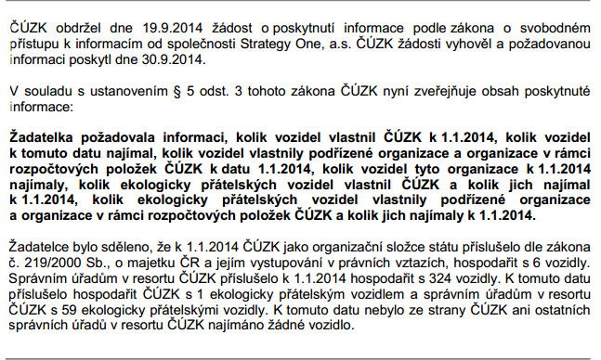
Poskytnutí informace zveřejněním
do 15-ti dnů zveřejnit informaci poskytnutou na žádost

Slide 56
Žádost
ústně, písemně, elektronicky
Není-li žadateli na ústně podanou žádost informace poskytnuta anebo nepovažuje-li žadatel informaci poskytnutou na ústně podanou žádost za dostačující, je třeba podat žádost písemně.

Slide 57
Obsah žádosti
Ze žádosti musí být zřejmé,
kterému povinnému subjektu je určena,
a že se žadatel domáhá poskytnutí informace ve smyslu tohoto zákona
a kdo žádost podává.
Fyzická osoba: jméno, příjmení, datum narození, adresu místa trvalého pobytu/adresu bydliště/doručovací adresu
Právnická osoba: název, identifikační číslo osoby, adresu sídla a adresu pro doručování, liší-li se od adresy sídla.

Slide 58
Postup povinného subjektu
a) brání-li nedostatek údajů o žadateli postupu vyřízení žádosti o informaci, vyzve žadatele k doplnění; nedoplní-li žádost odloží,
b) je-li žádost nesrozumitelná, vyzve žadatele, aby žádost upřesnil, neupřesní-li, rozhodne o odmítnutí žádosti,
c) v případě, že požadované informace se nevztahují k jeho působnosti, žádost odloží a tuto odůvodněnou skutečnost sdělí žadateli,
d) nerozhodne-li o odmítnutí žádosti, poskytne informaci

Slide 61
Postup povinného subjektu
pokud povinný subjekt žádosti, byť i jen zčásti, nevyhoví, vydá rozhodnutí o odmítnutí žádosti, popřípadě o odmítnutí části žádosti
lze se bránit odvoláním nebo stížností

Slide 64
Odvolací řízení
povinný subjekt předloží odvolání spolu se spisovým materiálem nadřízenému orgánu ve lhůtě 15 dnů ode dne doručení odvolání
nadřízený orgán rozhodne o odvolání do 15 dnů ode dne předložení odvolání povinným subjektem.
soudní ochrana – správní žaloba

Slide 65
Kdo je nadřízeným orgánem?
Rozhodnutí NSS ve věci ombudsmana:
Nejvyšší správní soud tak uzavírá, že žalovaný je sice povinným subjektem k poskytování informací podle zákona č. 106/1999 Sb., nicméně o žádostech nerozhoduje přímo on, nýbrž je k tomu povolána jeho kancelář, jako jeho servisní organizace. Určení toho, kdo konkrétně ze zaměstnanců kanceláře bude informace poskytovat a kdo bude rozhodovat o odvoláních či stížnostech, je pak v rukou žalovaného, který podle § 25 odst. 2 zákona č. 349/1999 Sb. stanoví podrobnosti o organizaci a úkolech kanceláře. Za možné určení lze pak bez výhrad považovat způsob, kdy o žádostech o poskytnutí informace rozhoduje kancelář a o odvoláních či stížnostech její vedoucí.

Slide 66
Stížnost
pokud žadatel nesouhlasí s vyřízením žádosti
informace poskytnuta částečně, ale nebylo vydáno rozhodnutí o zamítnutí části žádosti
nesouhlasí s výší úhrady

Slide 67
Stížnost
stížnost je třeba do 30 dnů u povinného subjektu
buď vyhoví, nebo vydá zamítavé rozhodnutí, nebo do 7 dnů předá odvolacímu orgánu
nadřízený orgán:
potvrdí postup povinného subjektu
přikáže vyřídit žádost
sám informaci poskytne, nebo rozhodne

Slide 68
Úhrada nákladů
úhrada nesmí přesáhnout náklady spojené s pořízením kopií, opatřením technických nosičů dat a s odesláním informací žadateli
podle většinového právního názoru je zapotřebí vykládat toto ustanovení restriktivně
uhrazení nákladů je podmínkou poskytnutí informace
proti celkové výši nákladů spojených s poskytnutím informací se můžete bránit pomocí stížnosti

Slide 71
Které informace Vám úřad nesmí poskytnout?
utajované informace
informace týkající se osobnosti
obchodní tajemství
informace o majetkových poměrech osoby, která není povinným subjektem
informace vzniklé bez použití veřejných prostředků
informace, které úřad zveřejňuje na základě zvláštního zákona
informace, jejichž poskytnutím by byla porušena ochrana práv třetích osob k předmětu autorského práva
informace, které úřad získal od třetí osoby při plnění úkolů v rámci kontrolní, dozorové, dohledové nebo obdobné činnosti
informace o probíhajícím trestním řízení
informaci o činnosti orgánů činných v trestním řízení,
informace o rozhodovací činnosti soudů s výjimkou rozsudků
informace o plnění úkolů zpravodajských služeb

Slide 72
Umístění stacionárních radarů
Žadatel se domáhal poskytnutí informací ohledně měření rychlosti a dozoru nad dodržováním dopravních předpisů. Konkrétně:
jaká jsou umístění stacionárních radarů (např. zařízení k okamžitému měření rychlosti pomocí indukčních cívek apod.) pro měření rychlosti vč. rychlostního limitu (GPS souřadnice a směr), která vlastní nebo provozuje Policie ČR;
jaká jsou umístění úsekových měření rychlosti vč. rychlostního limitu (GPS souřadnice počátku a konce úseku), která jsou provozována Policií ČR;
v souvislosti s předcházejícím dotazem – která z fungujících úsekových měření jsou aktivně využívána k postihům za překročení maximální povolené rychlosti; u úsekových měření, která nelze k postihům využívat, žádám o informaci, do kdy nebudou takto využívána, resp. od kdy bude možné k postihu využívat;
jaká jsou umístění (GPS souřadnice, směr) dalších technických zařízení zajišťujících dozor nad dodržováním dopravních předpisů (např. kamery dozorující jízdu na červenou apod.), která jsou provozována Policií ČR.

Slide 73
Umístění stacionárních radarů
Policie České republiky v současné době provozuje úsekové měřiče rychlosti na pěti místech v rámci České republiky:
Úsekový měřič rychlosti na silnici I/30 v katastru obce Malé Žernoseky. Rychlost je v tomto úseku měřena v obou směrech a je v úseku stanovena na 90 km/h. Souřadnice začátku úseku jsou 50°32'39.910"N, 14°2'43.078"E. Souřadnice konce úseku jsou 50°32'18.177"N, 14°3'24.769"E.
Úsekový měřič rychlosti v katastru obce Velemín na silnici I/8. Rychlost je v tomto úseku měřena v obou směrech a je v úseku stanovena na 90 km/h. Souřadnice začátku úseku jsou 50°32'3.697"N, 13°59'1.278"E. Souřadnice konce úseku jsou 50°32'2.467"N, 13°59'3.641"E.
Úsek v Lochkovském tunelu, rychlostní silnice R1. Rychlostní limit není možné konkrétně specifikovat, tunel je vybaven proměnným dopravním značením a rychlost může být upravena v návaznosti na aktuální dopravní situaci. Souřadnice začátku úseku jsou 49°59'44.058"N, 14°22'26.980"E. Souřadnice konce úseku jsou 49°59'56.640"N, 14°21'19.506"E.
Úsek v Cholupickém tunelu, rychlostní silnice R1. Rychlostní limit není možné konkrétně specifikovat, tunel je vybaven proměnným dopravním značením a rychlost může být upravena v návaznosti na aktuální dopravní situaci. Souřadnice začátku úseku jsou 49°58'55.841"N, 14°25'53.685"E. Souřadnice konce úseku jsou 49°58'55.637"N, 14°24'21.193"E.
Úsek v tunelu Valík, dálnice D5. Rychlostní limit není možné konkrétně specifikovat, tunel je vybaven proměnným dopravním značením a rychlost může být upravena v návaznosti na aktuální dopravní situaci. Souřadnice začátku úseku jsou 49°40'50.659"N, 13°24'32.062"E. Souřadnice konce úseku jsou 49°40'50.789"N, 13°24'13.293"E.

Slide 74
Zveřejňování platů
rozhodnutí NSS sp. zn. 8 As 55/2012
střet dvou ústavních práv:
právo na informace (čl. 17 LZPS)
právo na ochranu lidské důstojnosti (čl. 10 LZPS)

Slide 75
Čl. 17 LZPS
[Svoboda projevu]
(1) Svoboda projevu a právo na informace jsou zaručeny.
(2) Každý má právo vyjadřovat své názory slovem, písmem, tiskem, obrazem nebo jiným způsobem, jakož i svobodně vyhledávat, přijímat a rozšiřovat ideje a informace bez ohledu na hranice státu.
(3) Cenzura je nepřípustná.
(4) Svobodu projevu a právo vyhledávat a šířit informace lze omezit zákonem, jde-li o opatření v demokratické společnosti nezbytná pro ochranu práv a svobod druhých, bezpečnost státu, veřejnou bezpečnost, ochranu veřejného zdraví a mravnosti.
(5) Státní orgány a orgány územní samosprávy jsou povinny přiměřeným způsobem poskytovat informace o své činnosti. Podmínky a provedení stanoví zákon.

Slide 76
Čl. 10 LZPS
[Ochrana osobnosti]
(1) Každý má právo, aby byla zachována jeho lidská důstojnost, osobní čest, dobrá pověst a chráněno jeho jméno.
(2) Každý má právo na ochranu před neoprávněným zasahováním do soukromého a rodinného života.
(3) Každý má právo na ochranu před neoprávněným shromažďováním, zveřejňováním nebo jiným zneužíváním údajů o své osobě.

Slide 77
Test proporcionality
Dvě kumulativní podmínky:
osoba, o jejíchž platových poměrech má být poskytnuta informace, se na podstatě vlastní činnosti povinného subjektu podílí jen nepřímo a při zohlednění všech okolností nevýznamným způsobem (doplněno zásadou, spíše poskytnout, vzácně neposkytnout)
nevystávají konkrétní pochybnosti o tam, zda v souvislosti s odměňováním této osoby jsou veřejné prostředky vynakládány hospodárně

Slide 78
Kontrola činnosti obce

Slide 79
Oprávněné osoby podle zákona o obcích
občan obce starší 18-ti let
fyzická osoba starší 18-ti let vlastnící nemovitosti
fyzická osoba starší 18-ti let, která je cizím státním občanem, ale je hlášena k trvalému pobytu v obci

Slide 80
Povinnost obce informovat
na zasedání zastupitelstva
na úřední desce
jinými způsobem v místě obvyklým

Slide 81
Úřední deska
přístupná nepřetržitě
čitelná i v nočních hodinách
úplný text písemností
datum zveřejnění, datum sejmutí

Slide 82
Co se zveřejňuje na desce
obecně závazné vyhlášky
záměr obce prodat, směnit nebo darovat nemovitý majetek
počet členů zastupitelstva obce, který má být zvolen
uzavření veřejnoprávní smlouvy
oznámení o místě, době a navrženém programu jednání zastupitelstva
rozhodnutí ve věci dozoru a kontroly

Slide 83
Elektronická úřední deska
definice právní řád nezná
zveřejnění obsahu úřední desky způsobem umožňující dálkový přístup
zřízení internetových stránek, kde zpřístupní obsah úřední desky

Slide 84
Právo nahlížet do dokumentů obce a jejích orgánů
Nahlížet lze do
rozpočtu obce,
do závěrečného účtu obce za uplynulý kalendářní rok,
do usnesení a zápisů z jednání zastupitelstva obce,
do usnesení rady obce, výborů zastupitelstva obce a komisí rady obce a pořizovat si z nich výpisy;
nahlédnutí musí být umožněno bezplatně a bez omezení rozsahu.
Notes:
zápis o průběhu zasedání zastupitelstva musí být vyhotoven do 10 dnů po skončení zasedání a musí být k dispozici na obecním úřadě k nahlédnutí

Slide 85
Právo požadovat projednání určité záležitosti radou či zastupitelstvem
prostá žádost
kvalifikovaná žádost - právní nárok na projednání
projednání = zařazení bodu do programu, otevřena diskuse, občanům umožnit uplatnit stanovisko
občan není nijak informován

Slide 86
Petice
ústavně zaručené právo
obsah petice se může týkat samostatné i přenesené působnosti
povinnost petice přijmout, posoudit a odpovědět
Notes:
samostatná působnost – vlastní pravidla pro vyřizování petic
přenesená působnost – podle zákona o peticích 89/1990

Slide 87
Právo účastnit se na zasedání zastupitelstva
zasedání zastupitelstva obce je veřejné x rada obce
formální x neformální (pracovní porada) zasedání zastupitelů
možnost dělat si zvukový a obrazový záznam
obecní úřad musí informovat o místě, době a navrženém programu připravovaného zasedání zastupitelstva obce
zveřejnění záměru obce prodat, směnit nebo darovat nemovitý majetek, pronajmout jej nebo poskytnout jako výpůjčku
Notes:
Informaci vyvěsí na úřední desce obecního úřadu alespoň 7 dní před zasedáním zastupitelstva obce; kromě toho může informaci uveřejnit způsobem v místě obvyklým.
Pokud obec záměr nezveřejní, je právní úkon od počátku neplatný. Nejvyšší soud ve svém rozsudku ze dne 25.2.2009, sp. zn. 28 Cdo 4813/2007, uvedl, že legitimovaným k podání žaloby ohledně (ne)platnosti o převodu nemovitosti z majetku obce mohou být pouze osoby, do jejichž právních poměrů by se určení neplatnosti smlouvy mohlo promítnout, nikoliv každý občan obce. Aktivní legitimace tak bude v daném případě svědčit neúspěšnému účastníkovi nabídkového řízení. Aktivní legitimaci k vedení takového řízení bude mít rovněž státní zastupitelství (§ 42 zákona o státním zastupitelství).

Slide 88
Právo vyjadřovat se na zasedání zastupitelstva
slovo se na zasedání zastupitelstva uděluje v souladu s jednacím řádem
před usnesením ke všem bodům
hovořit jen k projednávané záležitosti
omezení vystupování – max. 5 minut
ověřit totožnost osoby, která chce hovořit
Notes:
Ten uvedl, že je třeba respektovat skutečnost, že členové zastupitelstev ve větších a středně velkých městech budou často muset být seznámeni s některými složitějšími body plánovaného programu. Na úvaze představitelů města nechal Nejvyšší správní soud to, zda by veřejnost měla být informována alespoň o tom, že se podobná neformální setkávání zastupitelů konají.
Osoba oprávněná vystoupit tedy nemůže vystoupit v libovolném čase a hovořit libovolnou dobu.
Osoba, která chce vystoupit, však musí mít právo vyjádřit se k projednávaným bodům před hlasováním o nich, jinak by toto právo postrádalo smysl.
Právo vyjadřovat stanoviska na zasedání zastupitelstva obce k projednávaným věcem je zachováno i v situaci, že by jednací řád zastupitelstva obce nebyl vydán (byť zastupitelstvo obce má povinnost jednací řád vydat) či by vydán byl, ale uvedené oprávnění nikterak nekonkretizoval.
Uvedeným závěrům přisvědčuje i judikatura. Krajský soud v Ústí nad Labem v rozsudku ze dne 3.5.2007, sp. zn. 15 Ca 196/2006,14) vyšel z toho, že bylo-li zákonem přiznáno vymezenému okruhu osob právo vyjadřovat se k projednávaným věcem na zasedáních zastupitelstev, je vyloučené, aby v jednacím řádu byla taková práva omezena. Není tak možné vyhradit prostor k projednávaným věcem na samotný začátek zasedání, neboť to znemožňuje vyjádřit se k aktuálně projednávaným věcem. Důležité ale je, že stanovisko osoby, která se chce vyjádřit, musí mít nějakou věcnou souvztažnost k aktuálně projednávanému bodu programu zasedání. Jestliže řečník nebude hovořit na zasedání dotyčného zastupitelstva k právě projednávané věci, slovo mu bude odňato. Podobně Krajský soud v Ústí nad Labem ve svém usnesení ze dne 29.5.2006, sp. zn. 15 Ca 164/2005,15) uvedl, že právo vyjadřovat se ke všem projednávaným věcem na zasedání zastupitelstva se vztahuje i na vyjádření k programu zasedání zastupitelstva, a to ještě před jeho schválením.

Slide 89
Právo vyjadřovat se k návrhu rozpočtu a k závěrečnému účtu
jak ústní, tak písemnou formu
návrh rozpočtu musí být nejméně po dobu 15 dnů přede dnem jeho projednání v zastupitelstvu zveřejněn

Slide 90
Právo podávat (orgánům obce) návrhy, připomínky a podněty
podněty a připomínky se mohou týkat i přenesené působnosti
obracet i na ostatní orgány obce, nejenom zastupitelstvo a radu obce
vyřídit = věcně posoudit a zaujmout stanovisko
Rozhodnutí NSS:
„Skutečnost, že občan obce má podle § 16 odst. 2 písm. f) zákona č. 128/2000 Sb., o obcích (obecní zřízení), právo požadovat projednání určité záležitosti v oblasti samostatné působnosti radou obce nebo zastupitelstvem obce, ještě neznamená, že jeho záležitost musí být bez dalšího zařazena na program jednání zastupitelstva, pokud občan takový požadavek vznese.“

Slide 91
Výbory a komise
iniciativní a kontrolní orgány zastupitelstva
právo zřídit, nikoli povinnost
výjimka – kontrolní a finanční výbor
bez pravomoci ukládat úkoly nebo přijímat opatření k nápravě
stanoviska a návrhy

